Slide 1
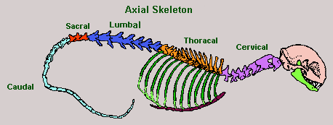
COLUMNA VERTEBRALİS VE THORAX

Slide 2
vet

Slide 3
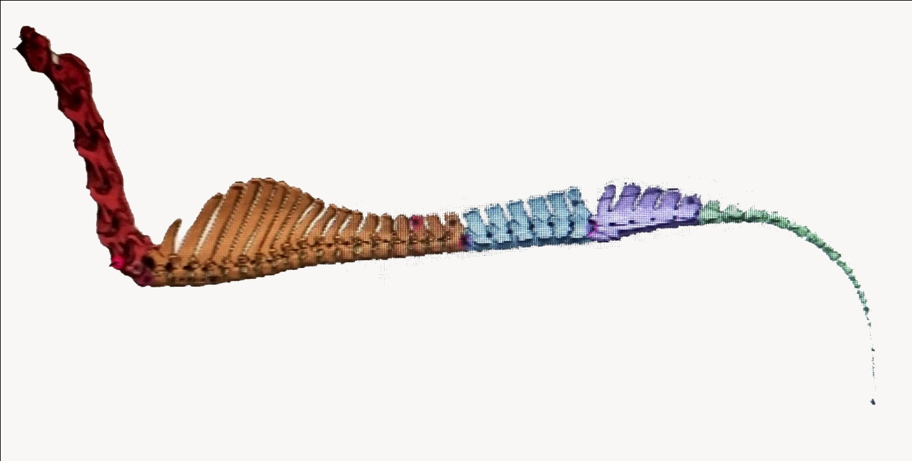
COLUMNA VERTEBRALIS
vertebra (omur)
pars cervicalis (boyun bölgesi)
vertebra cervicalis
pars thoracalis (sırt bölgesi)
vertebra thoracica
pars lumbalis (bel bölgesi)
vertebra lumbalis
pars sacralis (sağrı bölgesi)
vertebra sacralis
pars caudalis (kuyruk bölgesi)
vertebra caudalis

Slide 4
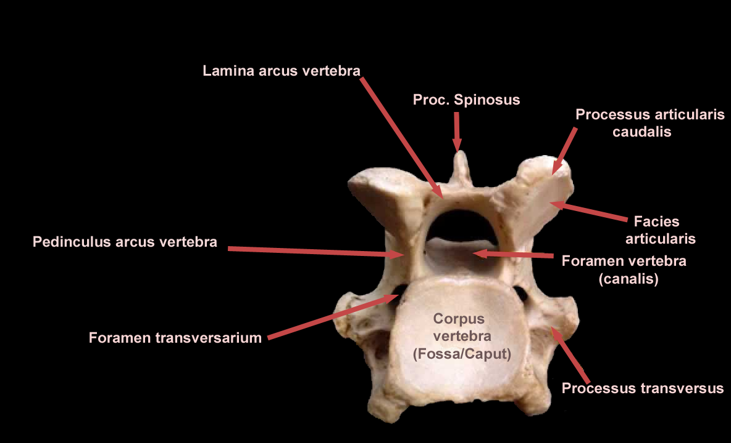
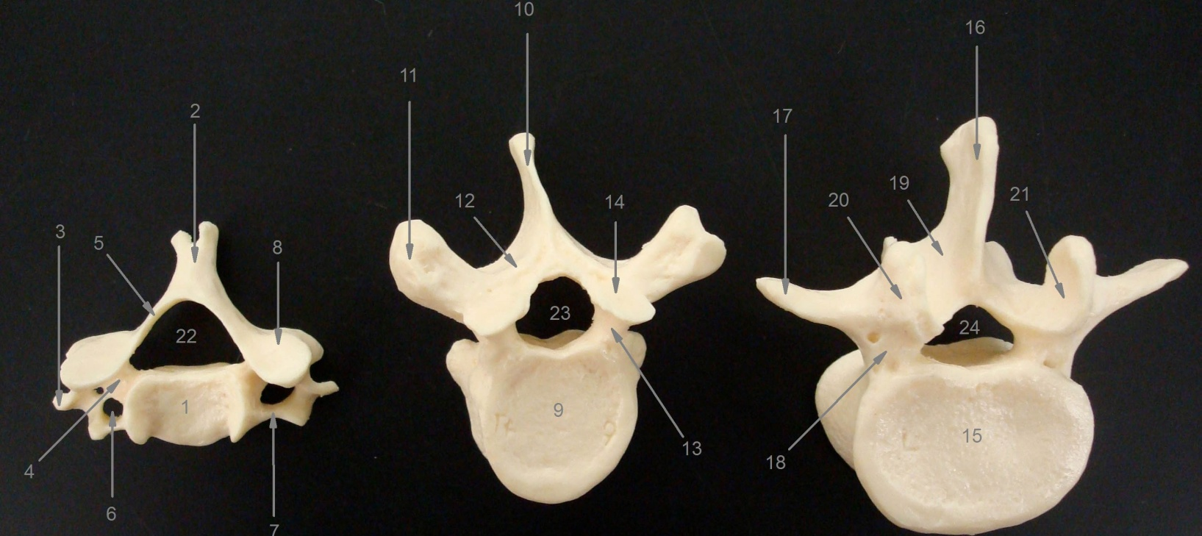
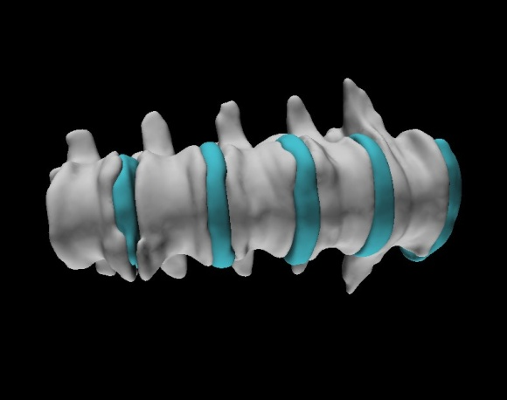
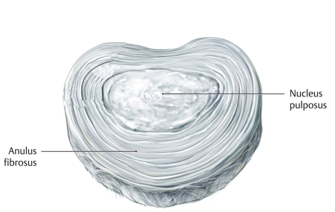
VERTEBRAE
Corpus vertebrae
Caput vertebrae
Fossa vertebrae
Discus intervertebralis
Crista ventralis
Crista dorsalis
Arcus vertebrae
Foramen vertebrale
Processus spinosus
Processus transversus

Slide 5
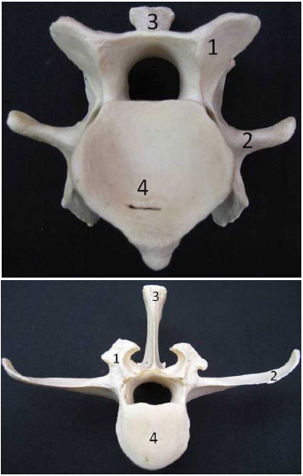
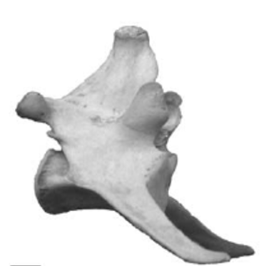
Processus articularis cranialis et caudalis
Cartilago articularis
Processus mamillaris
Processus accessorius (Carnivorda)
Incisura vertebralis cranialis et caudalis
foramen intervertebrale
Foramen vertebrale

Slide 6
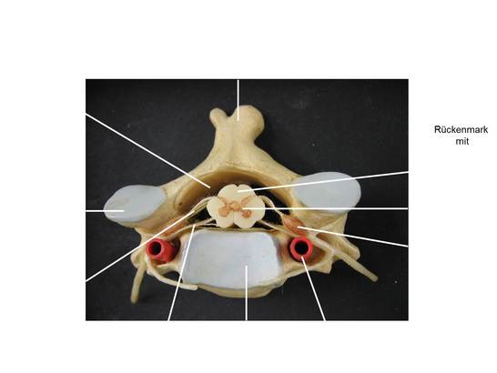
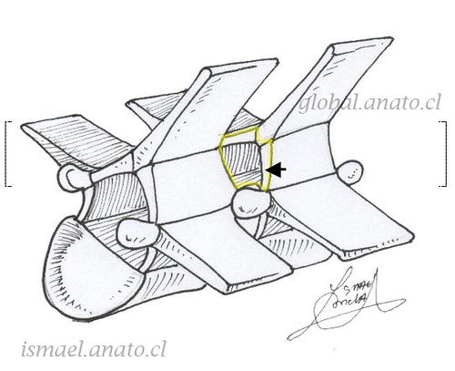
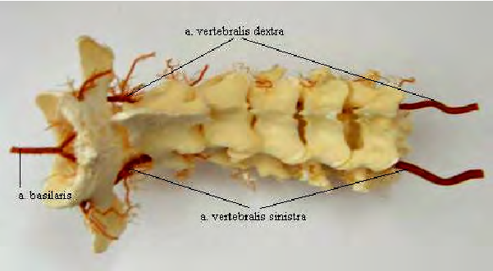
Foramen vertebrale
Canalis vertebralis
Foramen trasversarium
(Yedinci boyun omuru hariç)
Canalis transversarius
Arteria veretebralis,
Vena vertebralis
Nervus vertebralis Spatium interarcuale
spatium interarcuale atlantooccipitalis
spatium interarcuale lumbosacrale

Slide 7
EVCİL HAYVANLARDA VERTEBRAE SAYILARI
 | C | Th | L | S | Ca
Equidae | 7 | 18 | 6* | 5 | 17-20
B.Rum. | 7 | 13 | 6 | 5 | 18-21
Ovis | 7 | 13 | 6 | 4 | 16-22
Capra | 7 | 13 | 6 | 5 | 16-22
Car. | 7 | 13 | 7 | 3 | 18-22
* Lumbal vertebra sayısı, arap atında 5, merkepte 5 veya 6’dır

Slide 8
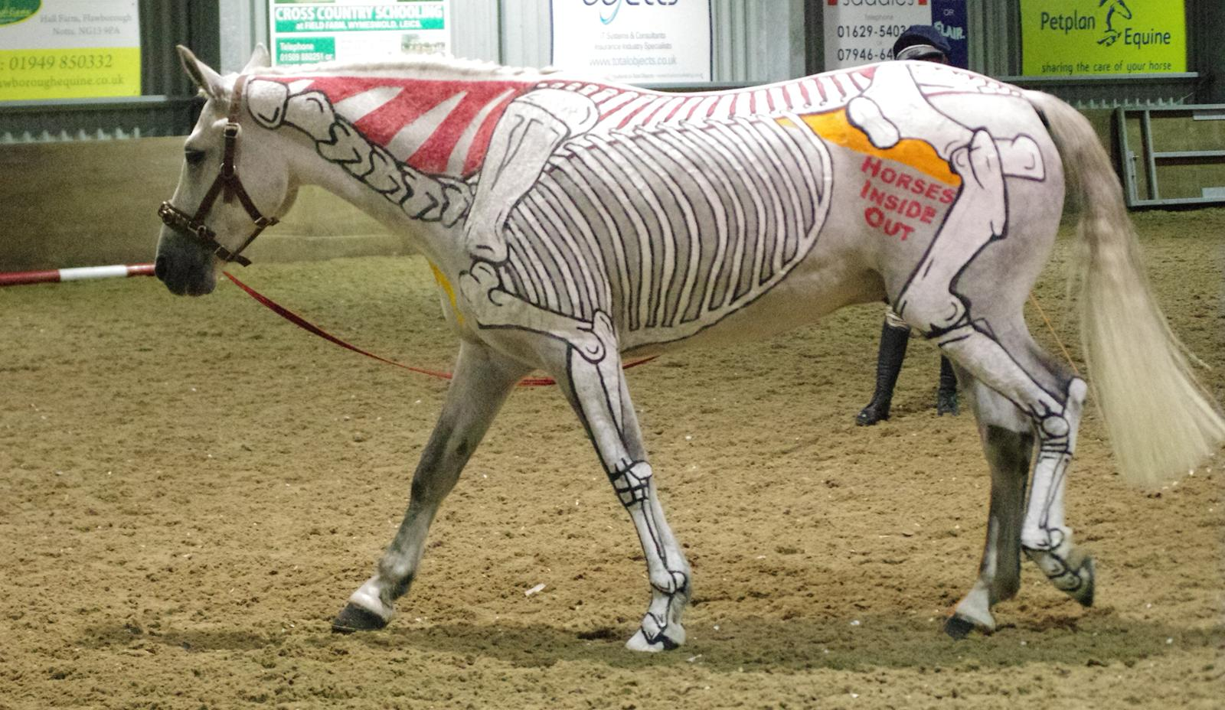
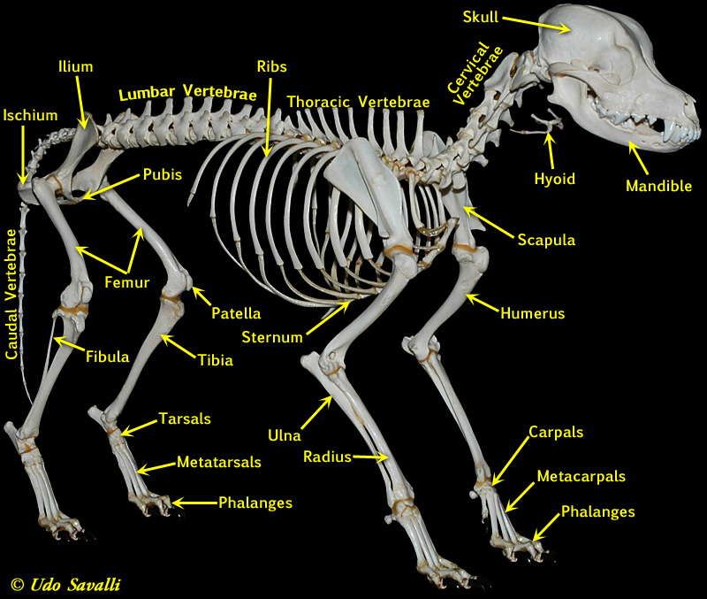
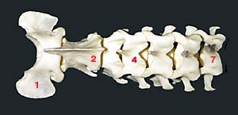
VERTEBRAE CERVICALES (Boyun omurları)

Slide 9
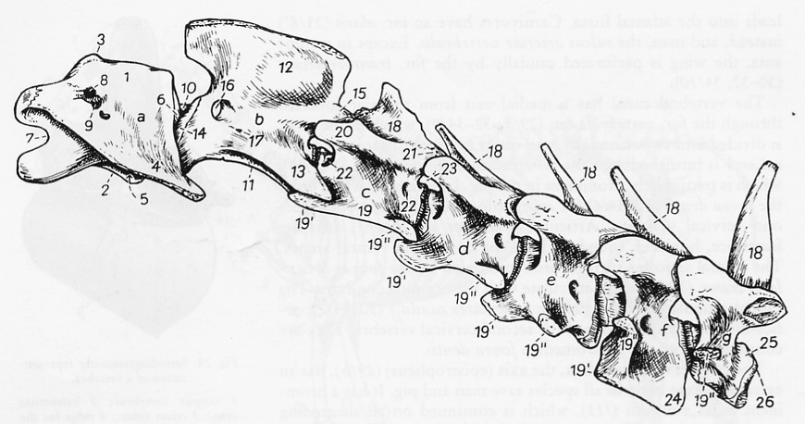
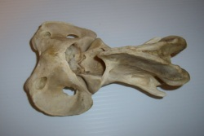
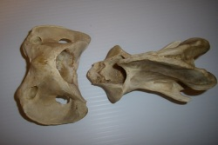
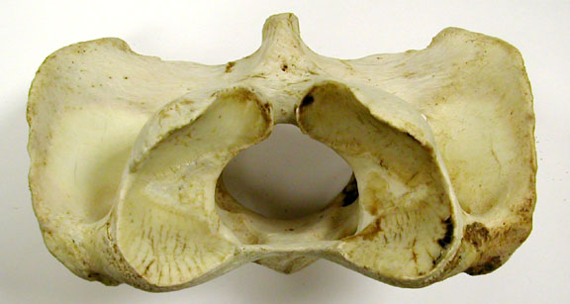
ATLAS
corpus vertebrae yok
arcus ventralis
arcus dorsalis
ala atlantis
fovea articularis caudalis
foramen vertebrale laterale
foramen alare
foramen transversarium
tuberculum dorsale
fovea dentis

Slide 10
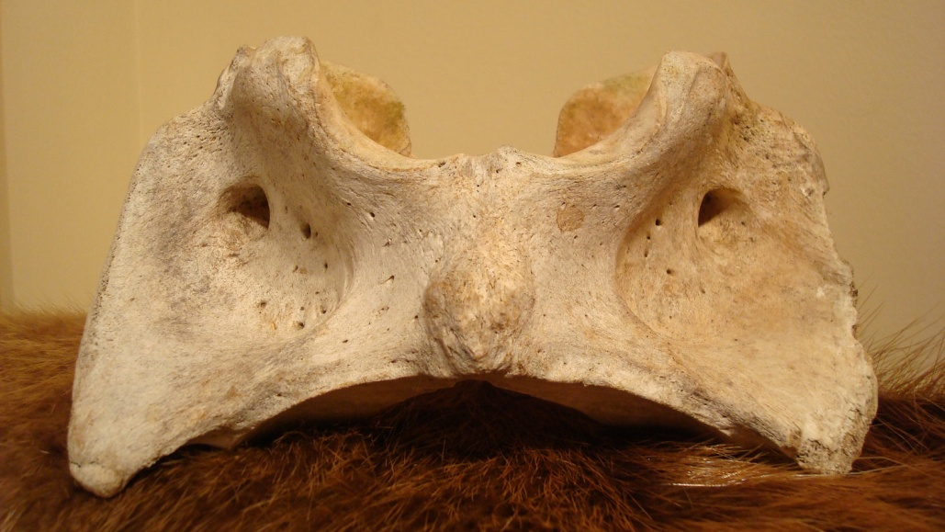
ATLAS
fovea articularis cranialis
fossa atlantis
foramen vertebrale laterale
foramen alare
foramen transversarium
tuberculum ventrale

Slide 11
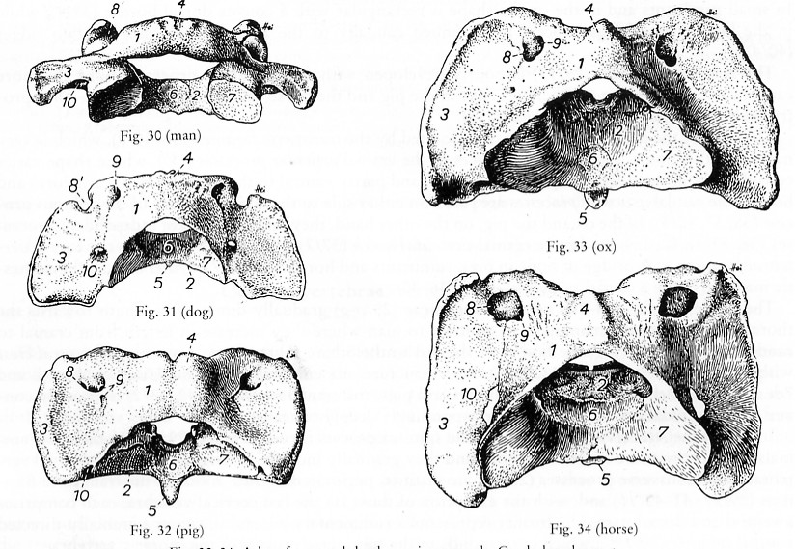
ATLAS

Slide 12
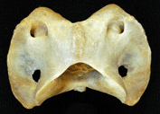
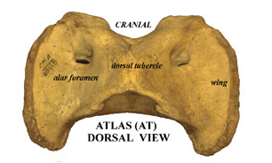
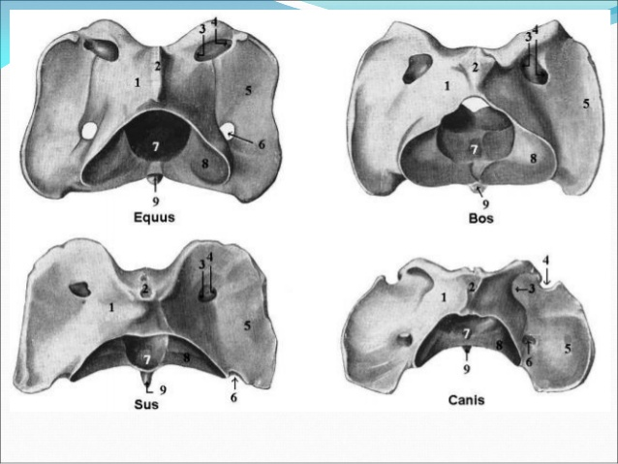
Equidae-Büyük Ruminant
Equidae’de foramen transversarium var, büyük ruminantta yoktur.
Ala atlantis equidae’de ventrale doğru bükülmüş, büyük ruminantta horizontal bir duruş gösterir.
Fossa atlantis equidae’de büyük ruminanta oranla daha derindir.

Slide 13
Carnivor-Küçük Ruminant
Ruminantta foramen alare var, carnivorda ise foramen alare çentik şeklinde olup, incisura alaris adını alır.
Carnivorda foramen transversarium var, küçük ruminantta yoktur.
Carnivorda arcus ventralis çok dardır, küçük ruminantta ise daha geniştir.

Slide 14
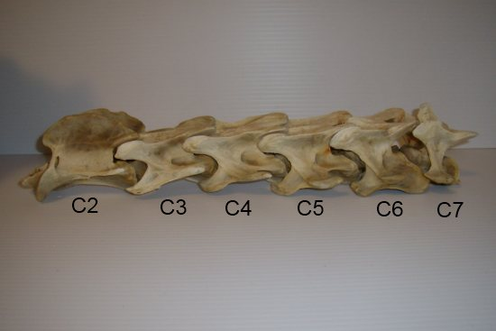
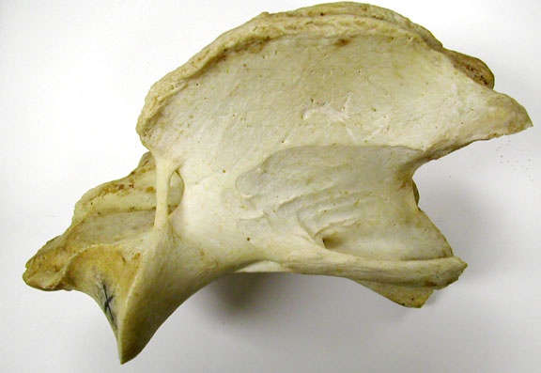
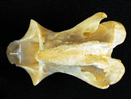
AXIS (Eksen)
dens
foramen vertebrale laterale
processus articularis cranialis

Slide 15
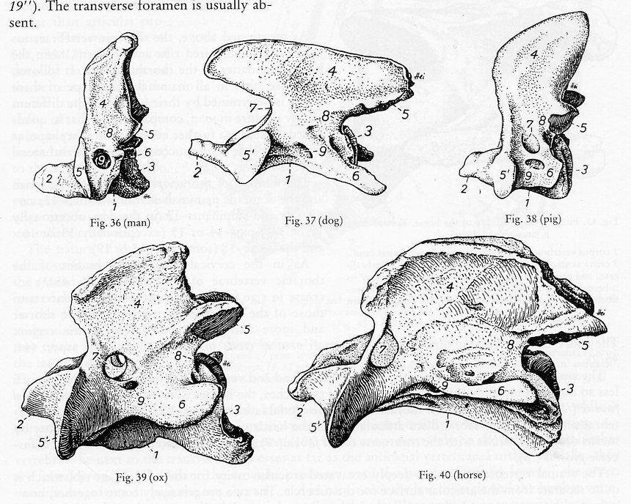
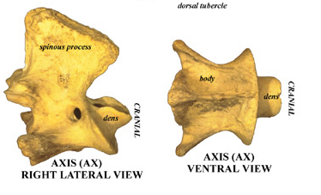
AXIS (Eksen)

Slide 16
Equidae-Büyük Ruminant
Dens büyük ruminantta yarım silindir şeklinde, equidae’de kürek biçiminde ve dorsal yüzünde T harfi şeklinde bir kabartı bulunur.
Dens'in yan tarafında bulunan facies articularis cranialis büyük ruminantta kesintiye uğramadığı halde, equidae’de ventral tarafta bir aralık ile kesintiye uğramıştır.

Slide 17
Equidae-Büyük Ruminant
Her iki hayvan türünde de processus spinosus, crista şekline dönüşmüştür. Ancak equidae’de bu crista ikiye ayrılarak V harfi biçimini almıştır.
Processus articularis caudalis equidae’de crista'nın devamı şeklindedir. Halbuki büyük ruminantta arcus dorsalis'in arka kenarından geriye doğru uzanır.

Slide 18
Carnivor-Küçük Ruminant
Dens carnivorda koni şeklinde, küçük ruminantta yarım silindir biçimindedir.
Carnivorda incisura vertebralis cranialis bulunur, küçük ruminantta ise bu çentik foramen vertebrale laterale şekline dönüşmüştür.
Processus spinosus'un yerini alan crista'nın ön ucu, carnivorda dens'in ön ucuna kadar uzanır, küçük ruminantta ise daha kısadır.

Slide 19
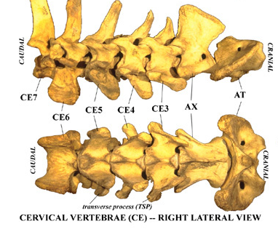
3.-7. VERTEBRAE CERVICALES
3.-5. boyun omurları: crista ventralis var, foramen transversarium
var.
6. boyun omuru:
-processus transversus'un cranial kolunun ventrale doğru uzanır.
-crista ventralis yok .
7. boyun omuru:
-foramen transversarium yok.
-fovea costalis caudalis var.

Slide 20
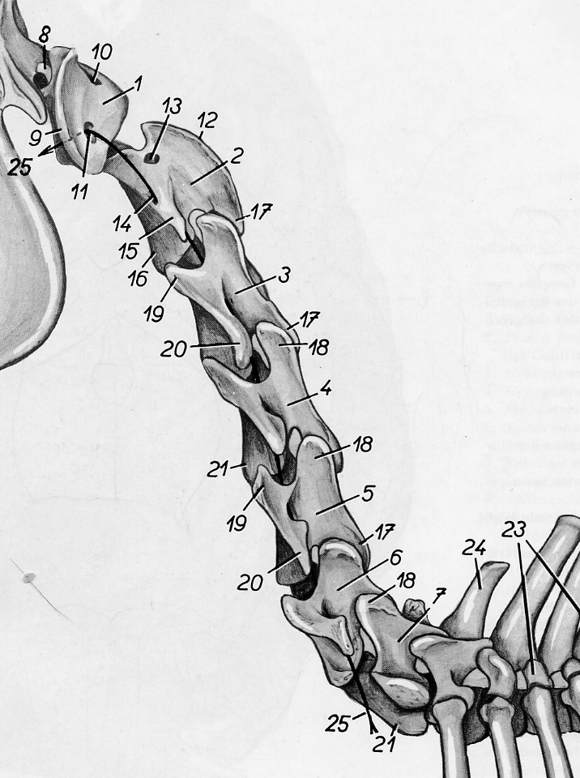
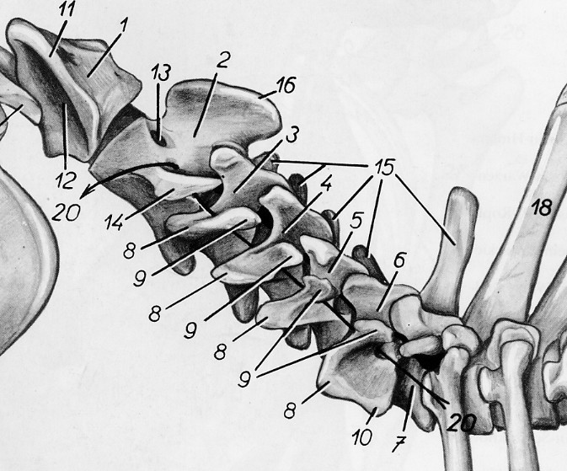
Equidae-Büyük Ruminant

Slide 21
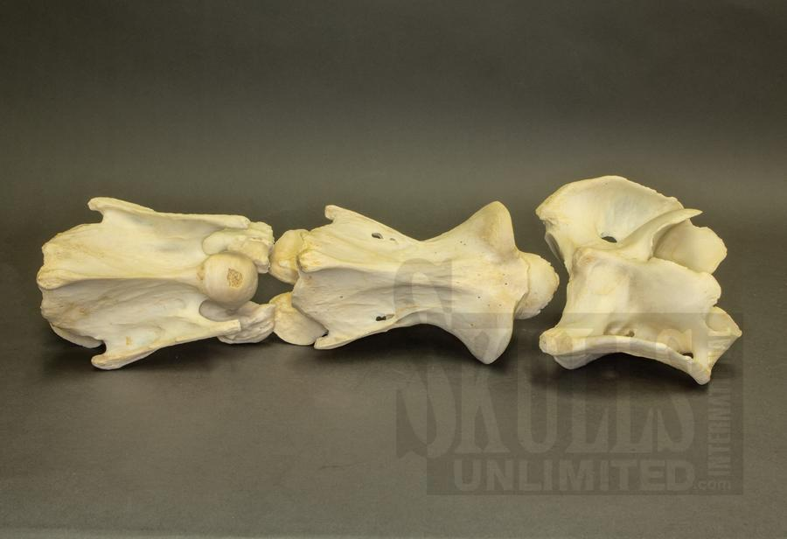
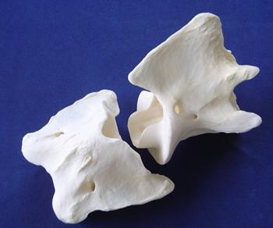
Equidae-Büyük Ruminant
1. Yedinci boyun omuru hariç, diğer boyun omurlarına dorsalden bakıldığında, equidae’de dikdörtgen, büyük ruminantta kare şeklinde olduğu görülür.
2. Processus spinosus büyük ruminantta equidae'ye oranla daha yüksektir.
3. Altıncı boyun omurunun processus transversus'u equidae’de kızak, büyük ruminantta ise ventrale doğru daha yüksek bir çıkıntı şeklindedir.

Slide 22
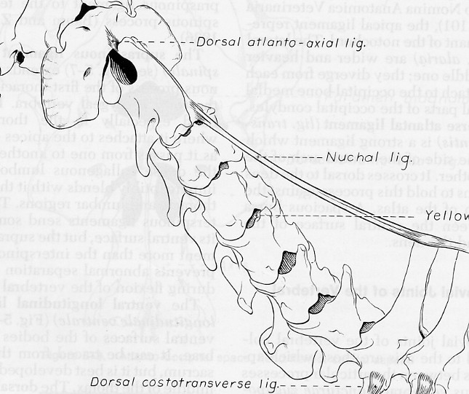
Carnivor-Küçük Ruminant

Slide 23
Carnivor-Küçük Ruminant
1. Carnivorda processus articularis caudalis'in dorsal yüzünde processus muscularis adında bir çıkıntı bulunur. Küçük ruminantta ise yoktur.
2. Küçük ruminantta carnivor'a oranla caput vertebrae daha çıkıntılı, fossa vertebrae ise daha derindir.

Slide 24
VERTEBRAE THORACICAE (Sırt omurları)
equidae 18
ruminant ve carnivor13
tuberositas spinalis
processus mamillaris
fovea costalis cranialis
fovea costalis caudalis
fovea costalis transversalis
cidago bölgesi

Slide 25
Equidae-Büyük Ruminant
1. Fovea costalis cranialis equidae’de daha derin, ruminant’ta ise sığdır.
2. Equidae’de incisura vertebralis-caudalis bulunur. Büyük ruminantta bunun yerini foramen vertebrale laterale almıştır.
3. Büyük ruminantta corpus vertebrae'ye yandan bakıldığında tipik bir makara biçiminde olduğu görülür.

Slide 26
Carnivor-Küçük Ruminant
1. Corpus vertebrae, carnivorda küçük ruminanta oranla daha kısadır.
2. Crista ventralis ruminantta daha belirgindir.
3. Incisura vertebralis caudalis carnivorda daha derin olduğu için, corpus vertebrae'nin ortası hizasına kadar gelir. Halbuki küçük ruminantta aynı çentik caudal 1/3 hizasında son bulur.

Slide 27
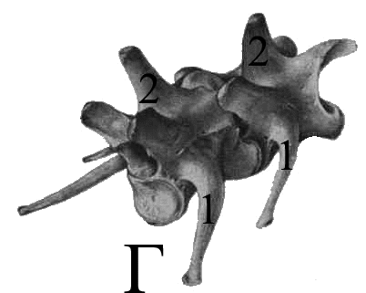
VERTEBRAE LUMBALES (Bel omurları)
carnivorda 7,
ruminant ve equidae 6
merkep ve Arap atında 5
processus mamilloarticularis
processus accessorius

Slide 28
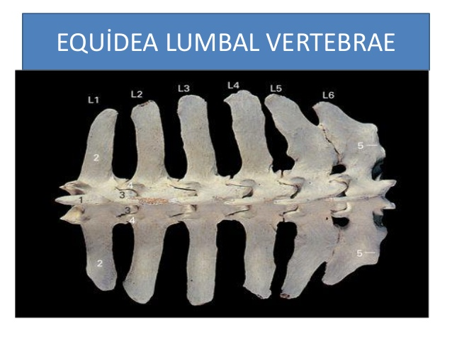
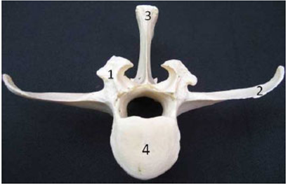
Equidae-Büyük Ruminant
1. Processus spinosus'ların yüksekliği ile eni ruminantta birbirine eşittir. Bu oran equidae’de 5/3'tür.
2. Processus articularis cranialis'teki eklem yüzü büyük ruminantta içbükey, equidae’de ise düzdür.
3. Equidae’de son iki vertebra lumbalis'in processus transversus'larında eklem yüzü mevcuttur. Bu oluşum büyük ruminantta bulunmaz.

Slide 29
Carnivor-Küçük Ruminant
1. Processus spinosus'ların yüksekliüği ile eni arasındaki oran küçük ruminantta 4/5, carnivorda 5/3'tür.
2. Processus articularis cranialis'teki eklem yüzü küçük ruminantta içbükey, carnivorda düzdür.
3. Processus accessorius carnivor'da bulunur, küçük ruminantta bulunmaz.
4. Processus transversus'ların duruşu carnivorda cranioventral, ruminantta ise transversaldir.

Slide 30
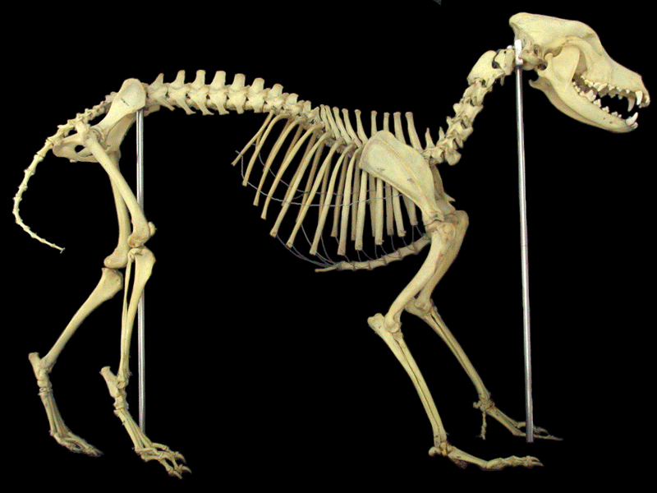

Slide 31
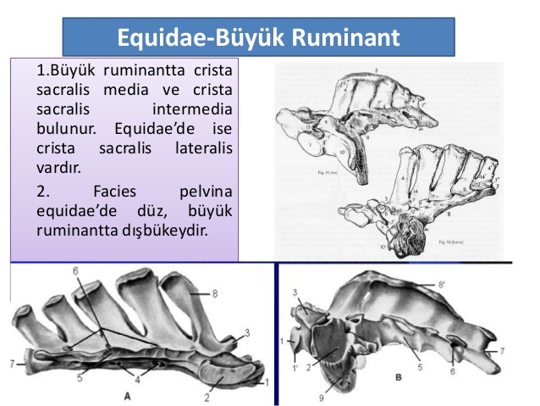
VERTEBRAE SACRALES-SACRUM (Sağrı omurları)
facies dorsalis
crista sacralis media (Rum.)
crista sacralis intermedia (Rum.)
crista sacralis lateralis (Eq.)
foramina sacralia dorsalia
pars lateralis
ala ossis sacri
facies auricularis
canalis sacralis

Slide 32
VERTEBRAE SACRALES
basis ossis sacri,
apex ossis sacri facies pelvina
linea transversa
foramina sacralia ventralia
promontorium
pars lateralis
ala ossis sacri

Slide 34
Equidae-Büyük Ruminant
3. Pars lateralis equidae’de küt, büyük ruminantta keskindir.
4. Ala ossis sacri'nin ön kenarında equidae’de bir eklem yüzü bulunur, büyük ruminantta bulunmaz.
5. Processus articularis cranialis equidae’de düz, büyük ruminantta içbükeydir.

Slide 35
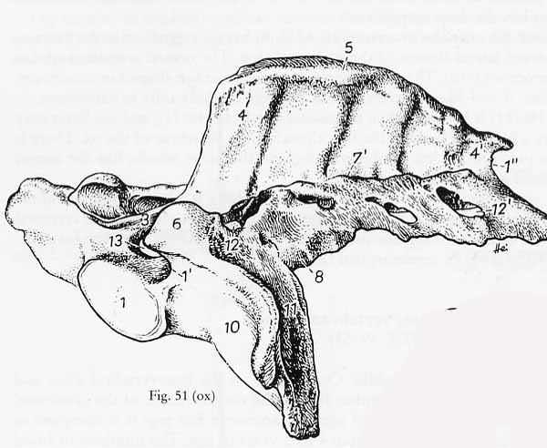
Carnivor-Küçük Ruminant
1. Carnivor'un sacrum'u küçük ruminantlarınkine oranla kısadır.
2. Processus articularis cranialis carnivor'da düz, küçük ruminantta içbükeydir.
3.Processus articularis caudalis carnivor'da bulunur, küçük ruminantta bulunmaz.
4. Crista sacralis media ile crista sacralis intermedia küçük ruminantta bulunur, carnivorda bulunmaz.
5. Ala ossis sacri'nin duruşu carnivorda lateral, küçük ruminantta caudodorsaldir.

Slide 36
VERTEBRAE CAUDALES-VERTEBRAE COCCYGEAE (Kuyruk omurları)
processus haemalis
arcus haemalis

Slide 37
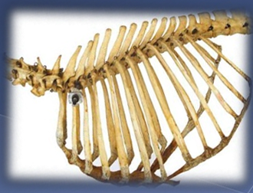
THORAX (Göğüs kafesi)
spatium intercostale
apertura thoracis cranialis
apertura thoracis caudalis
cavum pectoris
cavum thoracis

Slide 38
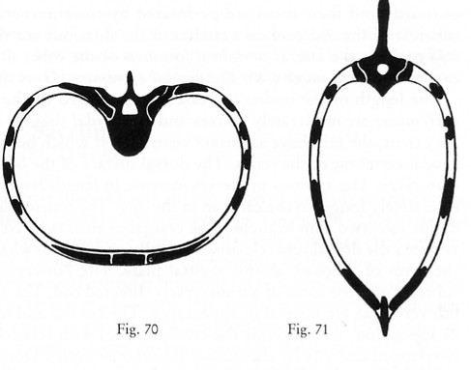

Slide 39
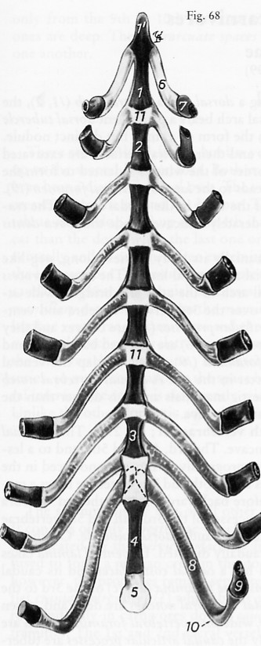
COSTAE (Kaburgalar)
os costale
cartilago costalis
extremitas vertebralis
extremitas sternalis
corpus
1. Costae verae (sternales)
2. Costae spuriae (asternales)
arcus costalis
3.Costae fluctuantes (insan ve carnivor)

Slide 40
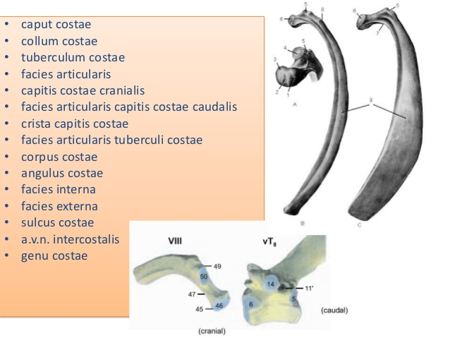

Slide 41
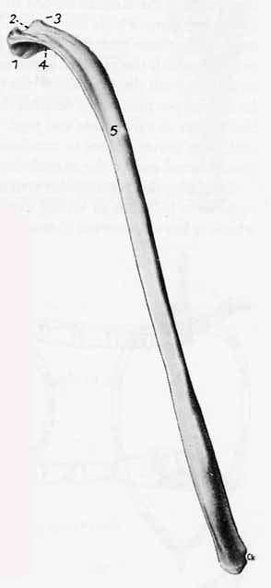
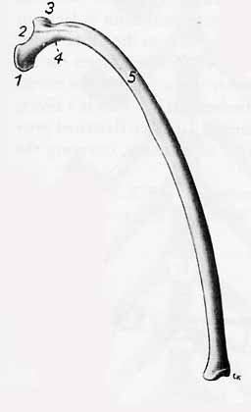
equidae ve carnivor corpus costae dar
Ruminant’ta geniştir.

Slide 43
STERNUM (Göğüs kemiği)
Equidae’de sternum bilateral (yanlardan), ruminantta ise dorsoventral basıktır. Carnivorda sternebra'lar dört köşeli bir çubuk gibidir.

Slide 44
